Slide 1


CHỦ ĐỀ
4
Tiết 1

Slide 2

01

Slide 3

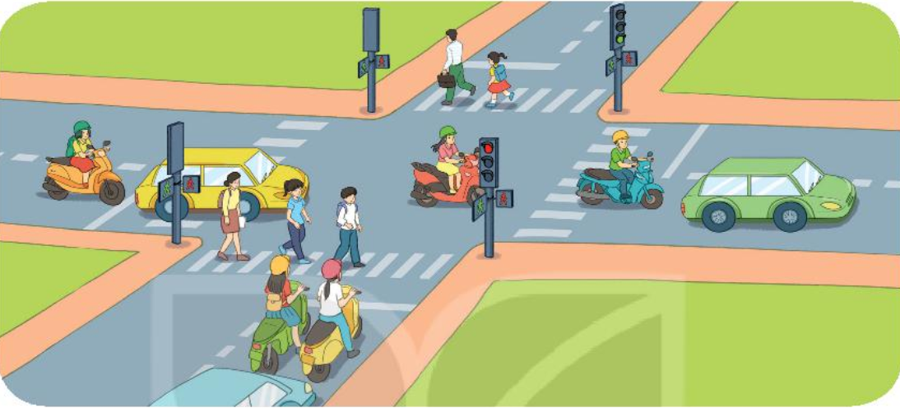
Khởi động
Quan sát tranh
Tranh vẽ cảnh gì ?

Slide 4

02

Slide 5
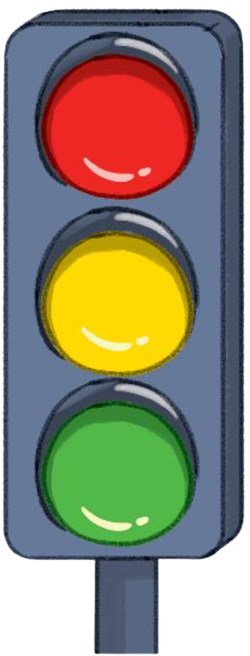
2
ĐỌC
Đèn giao thông
Ở các ngã ba, ngã tư đường phố thường có cây đèn ba màu: đỏ, vàng, xanh. Đèn đỏ báo hiệu người đi đường và các phương tiện giao thông phải dừng lại. Đèn xanh báo hiệu được phép di chuyển. Còn đèn vàng báo hiệu phải đi chậm lại trước khi dừng hẳn.
phương tiện
Cây đèn ba màu này được gọi là đèn giao thông. Nó điều khiển việc đi lại trên đường phố. Nếu không có đèn giao thông thì việc đi lại sẽ rất lộn xộn và nguy hiểm.
điều khiển
lộn xộn
Tuân thủ sự điều khiển của đèn giao thông giúp chúng ta bảo đảm an toàn khi đi lại.
an toàn
(Trung Kiên )

Slide 6
Từ khó
phương tiện
điều khiển
lộn xộn
an toàn

Slide 7
Chia câu
Đèn giao thông
Ở các ngã ba, ngã tư đường phố thường có cây đèn ba màu: đỏ, vàng, xanh. Đèn đỏ báo hiệu người đi đường và các phương tiện giao thông phải dừng lại. Đèn xanh báo hiệu được phép di chuyển. Còn đèn vàng báo hiệu phải đi chậm lại trước khi dừng hẳn.
1
2
3
4
Cây đèn ba màu này được gọi là đèn giao thông. Nó điều khiển việc đi lại trên đường phố. Nếu không có đèn giao thông thì việc đi lại sẽ rất lộn xộn và nguy hiểm.
5
6
7
Tuân thủ sự điều khiển của đèn giao thông giúp chúng ta bảo đảm an toàn khi đi lại.
8
(Trung Kiên )

Slide 8
Đèn giao thông
Đọc nối tiếp câu lần 1
Ở các ngã ba, ngã tư đường phố thường có cây đèn ba màu: đỏ, vàng, xanh. Đèn đỏ báo hiệu người đi đường và các phương tiện giao thông phải dừng lại. Đèn xanh báo hiệu được phép di chuyển. Còn đèn vàng báo hiệu phải đi chậm lại trước khi dừng hẳn.
1
2
3
4
Cây đèn ba màu này được gọi là đèn giao thông. Nó điều khiển việc đi lại trên đường phố. Nếu không có đèn giao thông thì việc đi lại sẽ rất lộn xộn và nguy hiểm.
5
6
7
Tuân thủ sự điều khiển của đèn giao thông giúp chúng ta bảo đảm an toàn khi đi lại.
8
(Trung Kiên )

Slide 9
2
ĐỌC
Luyện đọc câu dài
Ở các ngã ba, ngã tư đường phố thường có cây đèn ba màu: đỏ, vàng, xanh.

Slide 10
2
ĐỌC
Luyện đọc câu dài
Đèn đỏ báo hiệu người đi đường và các phương tiện giao thông phải dừng lại. Đèn xanh báo hiệu được phép di chuyển.

Slide 11


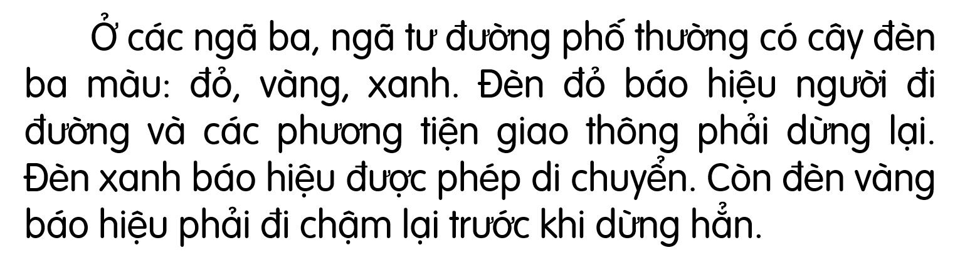
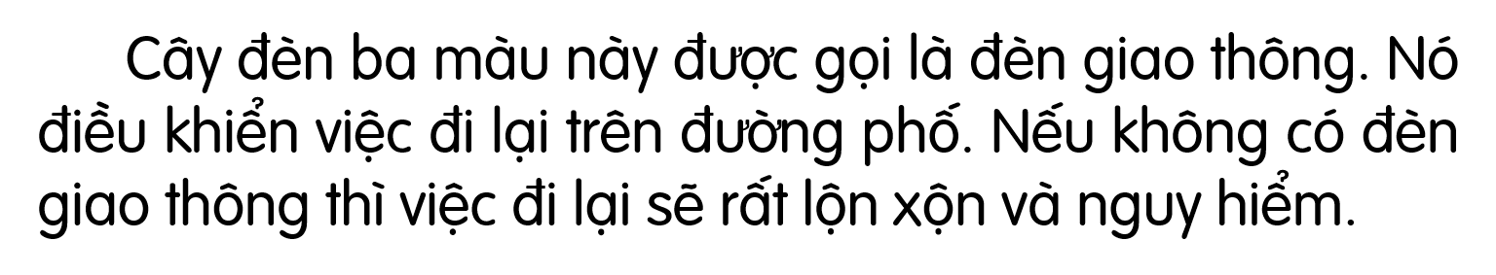

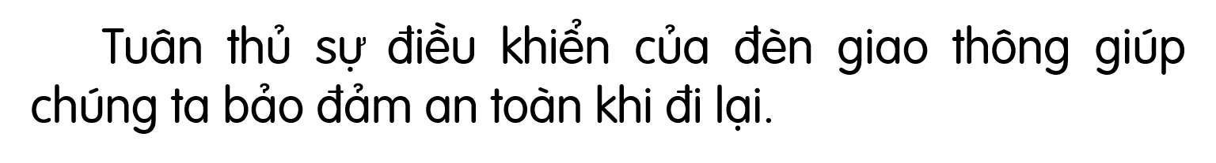


Chia đoạn
Notes:
Văn bản chia thành mấy đoạn?

Slide 12
Đọc nối tiếp đoạn
Đèn giao thông
Ở các ngã ba, ngã tư đường phố thường có cây đèn ba màu: đỏ, vàng, xanh. Đèn đỏ báo hiệu người đi đường và các phương tiện giao thông phải dừng lại. Đèn xanh báo hiệu được phép di chuyển. Còn đèn vàng báo hiệu phải đi chậm lại trước khi dừng hẳn.
Cây đèn ba màu này được gọi là đèn giao thông. Nó điều khiển việc đi lại trên đường phố. Nếu không có đèn giao thông thì việc đi lại sẽ rất lộn xộn và nguy hiểm.
Tuân thủ sự điều khiển của đèn giao thông giúp chúng ta bảo đảm an toàn khi đi lại.
(Trung Kiên )

Slide 13
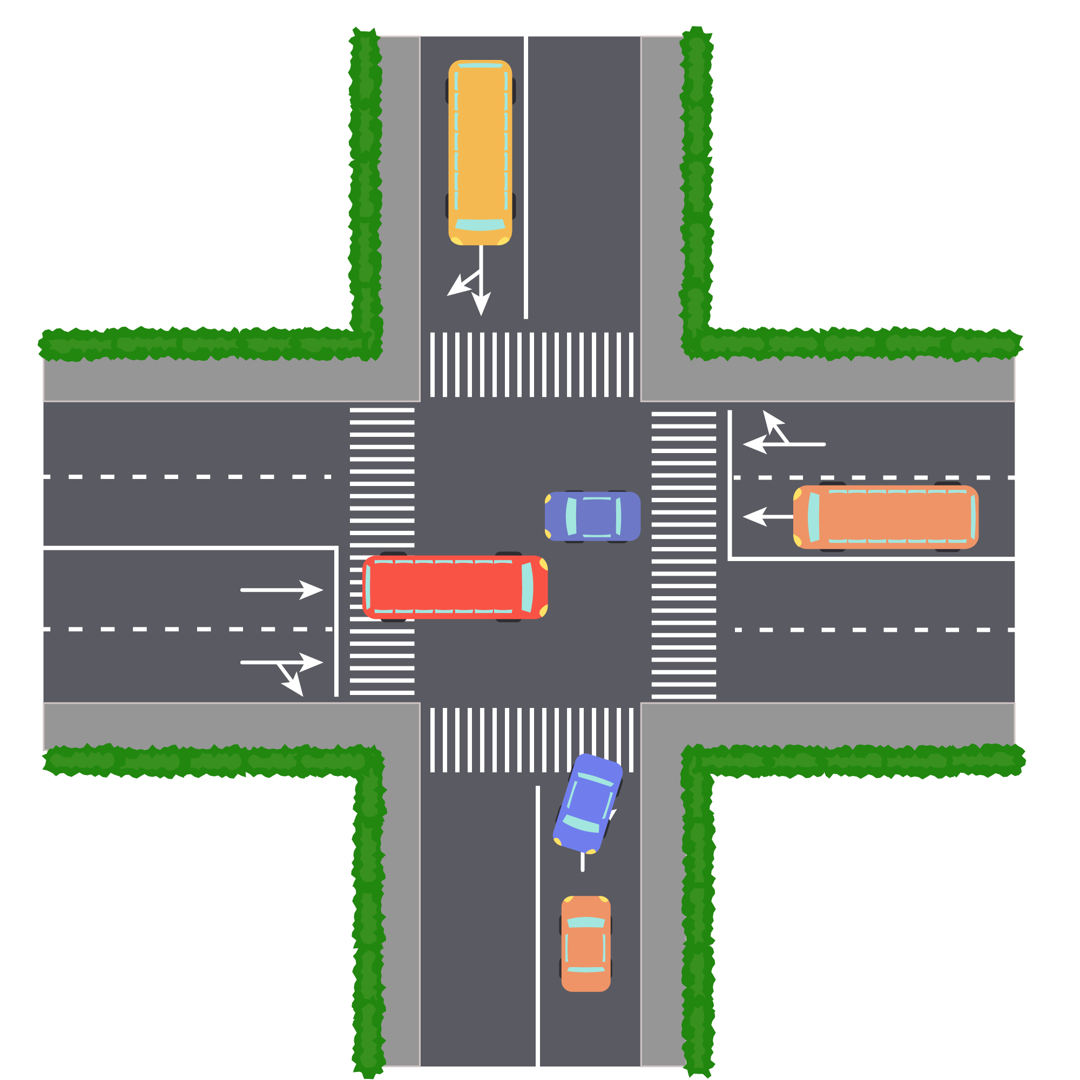

ngã ba
chỗ giao nhau của 3 con đường
ngã tư
chỗ giao nhau của 4 con đường
điều khiển
làm cho quá trình hoạt động diễn ra đúng quy tắc
tuân thủ
làm theo điều đã quy định

Slide 14
Đọc toàn bài
Đèn giao thông
Ở các ngã ba, ngã tư đường phố thường có cây đèn ba màu: đỏ, vàng, xanh. Đèn đỏ báo hiệu người đi đường và các phương tiện giao thông phải dừng lại. Đèn xanh báo hiệu được phép di chuyển. Còn đèn vàng báo hiệu phải đi chậm lại trước khi dừng hẳn.
Cây đèn ba màu này được gọi là đèn giao thông. Nó điều khiển việc đi lại trên đường phố. Nếu không có đèn giao thông thì việc đi lại sẽ rất lộn xộn và nguy hiểm.
Tuân thủ sự điều khiển của đèn giao thông giúp chúng ta bảo đảm an toàn khi đi lại.
(Trung Kiên )

Slide 15
CHỦ ĐỀ
4
Tiết 2

Slide 16

03

Slide 17
Đèn giao thông
Ở các ngã ba, ngã tư đường phố thường có cây đèn ba màu: đỏ, vàng, xanh. Đèn đỏ báo hiệu người đi đường và các phương tiện giao thông phải dừng lại. Đèn xanh báo hiệu được phép di chuyển. Còn đèn vàng báo hiệu phải đi chậm lại trước khi dừng hẳn.
Cây đèn ba màu này được gọi là đèn giao thông. Nó điều khiển việc đi lại trên đường phố. Nếu không có đèn giao thông thì việc đi lại sẽ rất lộn xộn và nguy hiểm.
Tuân thủ sự điều khiển của đèn giao thông giúp chúng ta bảo đảm an toàn khi đi lại.
a. Đèn giao thông có mấy màu?

Slide 18
Đèn giao thông
Ở các ngã ba, ngã tư đường phố thường có cây đèn ba màu: đỏ, vàng, xanh. Đèn đỏ báo hiệu người đi đường và các phương tiện giao thông phải dừng lại. Đèn xanh báo hiệu được phép di chuyển. Còn đèn vàng báo hiệu phải đi chậm lại trước khi dừng hẳn.
Cây đèn ba màu này được gọi là đèn giao thông. Nó điều khiển việc đi lại trên đường phố. Nếu không có đèn giao thông thì việc đi lại sẽ rất lộn xộn và nguy hiểm.
Tuân thủ sự điều khiển của đèn giao thông giúp chúng ta bảo đảm an toàn khi đi lại.
(Trung Kiên )
b. Mỗi màu của đèn giao thông báo hiệu điều gì?

Slide 19
Đèn giao thông
Ở các ngã ba, ngã tư đường phố thường có cây đèn ba màu: đỏ, vàng, xanh. Đèn đỏ báo hiệu người đi đường và các phương tiện giao thông phải dừng lại. Đèn xanh báo hiệu được phép di chuyển. Còn đèn vàng báo hiệu phải đi chậm lại trước khi dừng hẳn.
Cây đèn ba màu này được gọi là đèn giao thông. Nó điều khiển việc đi lại trên đường phố. Nếu không có đèn giao thông thì việc đi lại sẽ rất lộn xộn và nguy hiểm.
Tuân thủ sự điều khiển của đèn giao thông giúp chúng ta bảo đảm an toàn khi đi lại.
(Trung Kiên )
c. Nếu không có đèn giao thông thì việc đi lại ở các đường phố sẽ như thế nào?

Slide 20

04

Slide 21
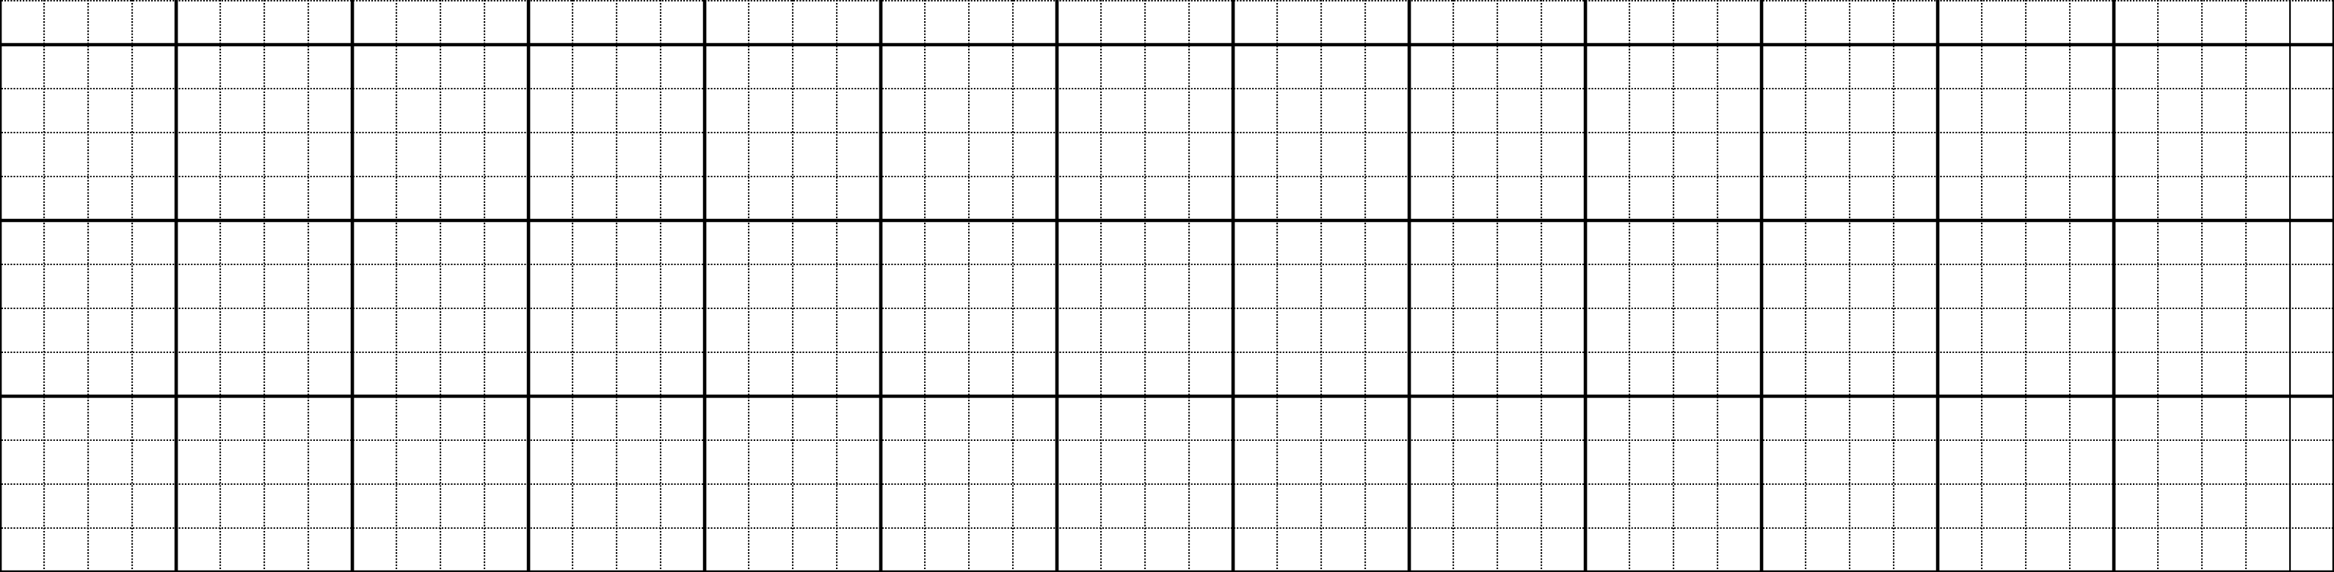
4
Viết vào vở câu trả lời cho câu hỏi a ở mục 3
Đèn giao thông có (…).
o
o
o
o
o
Đèn giao κŪg có ba jàu : đỏ, vàng, xanh.
Cần chú ý gì khi viết chữ đầu câu?
Cuối câu có dấu gì?
Khoảng cách giữa các chữ như thế nào?
Notes:
GV hướng dẫn hs đồ chữ hoa B. GV hỏi để khai thác cho HS hiểu kĩ thuật viết (chữ đầu câu viết hoa, cuối câu có dấu chấm, khoảng cách các chữ bằng 1 con chữ o…). Đây chỉ là gợi ý, hs có thể có Câu trả lời khác hợp lí là được ạ

Slide 22
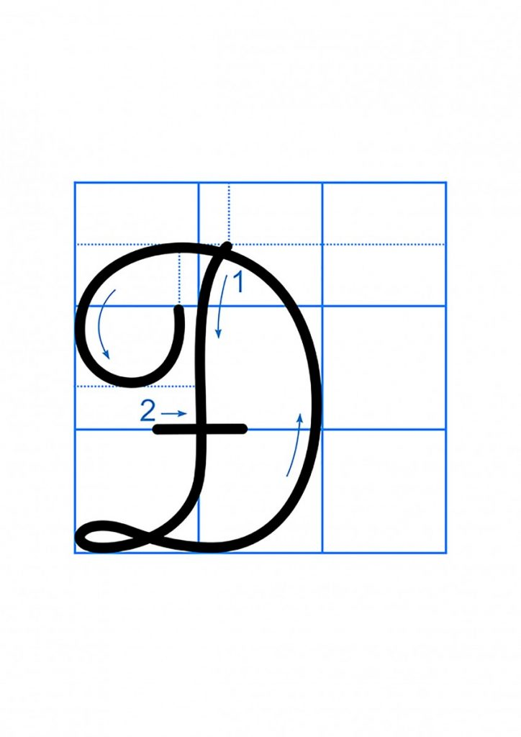
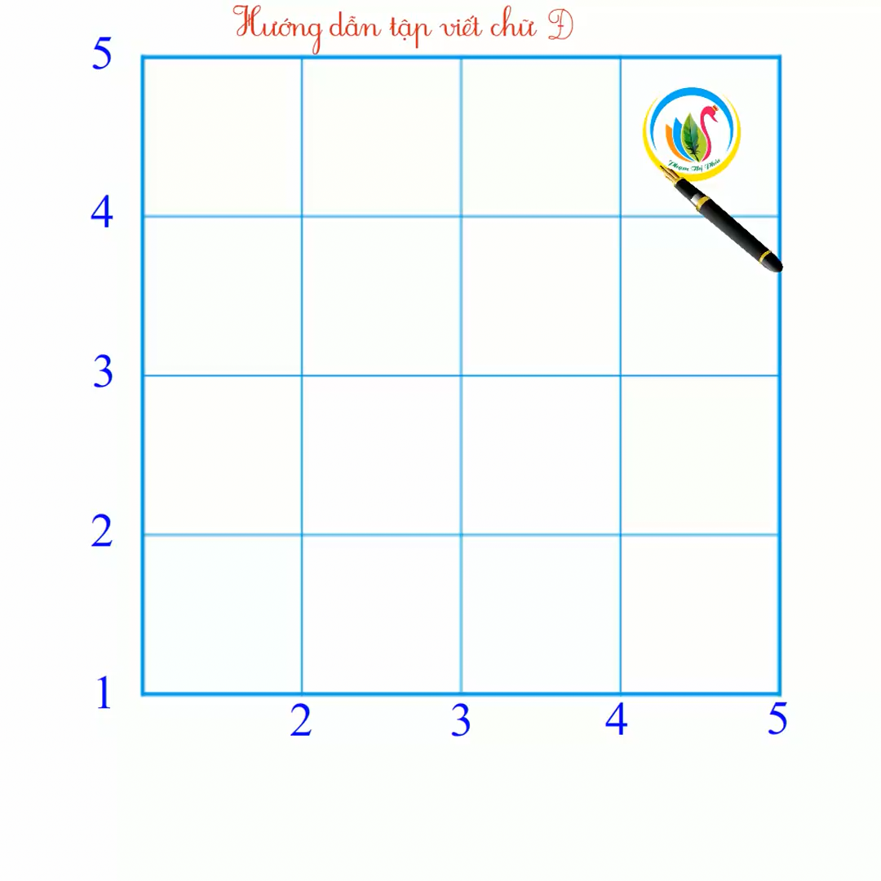

Slide 23
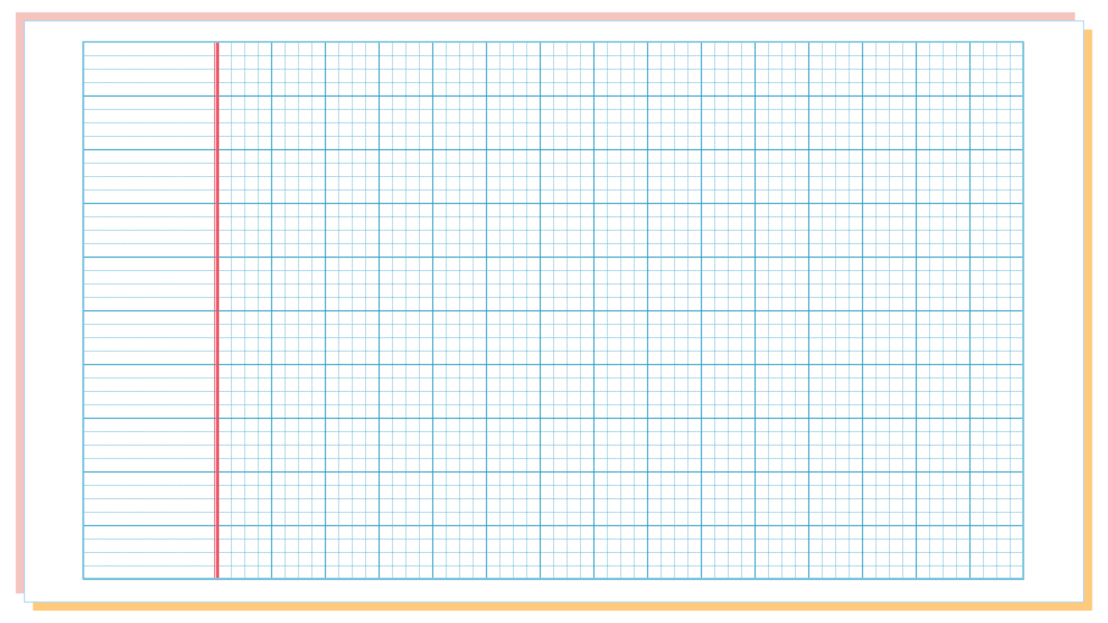
5 ô
TΗĞng VΗİt
4 ô
Đèn giao κŪg
4.
Đèn giao κŪg có ba jàu.

Slide 24
4
Viết vào vở câu trả lời cho câu hỏi a ở mục 3
Đèn giao thông có (…).
o
o
o
o
o
Đèn giao κŪg có ba jàu.
Cần chú ý gì khi viết chữ đầu câu?
Cuối câu có dấu gì?
Khoảng cách giữa các chữ như thế nào?
Notes:
GV hướng dẫn hs đồ chữ hoa B. GV hỏi để khai thác cho HS hiểu kĩ thuật viết (chữ đầu câu viết hoa, cuối câu có dấu chấm, khoảng cách các chữ bằng 1 con chữ o…). Đây chỉ là gợi ý, hs có thể có Câu trả lời khác hợp lí là được ạ

Slide 25
5 ô
TΗĞng VΗİΙ
4 ô
Đèn giao thông
4.
Đèn giao κŪg có ba jàu.

